Slide 1

Polynomická regresia
Peter Cyprich

Slide 2
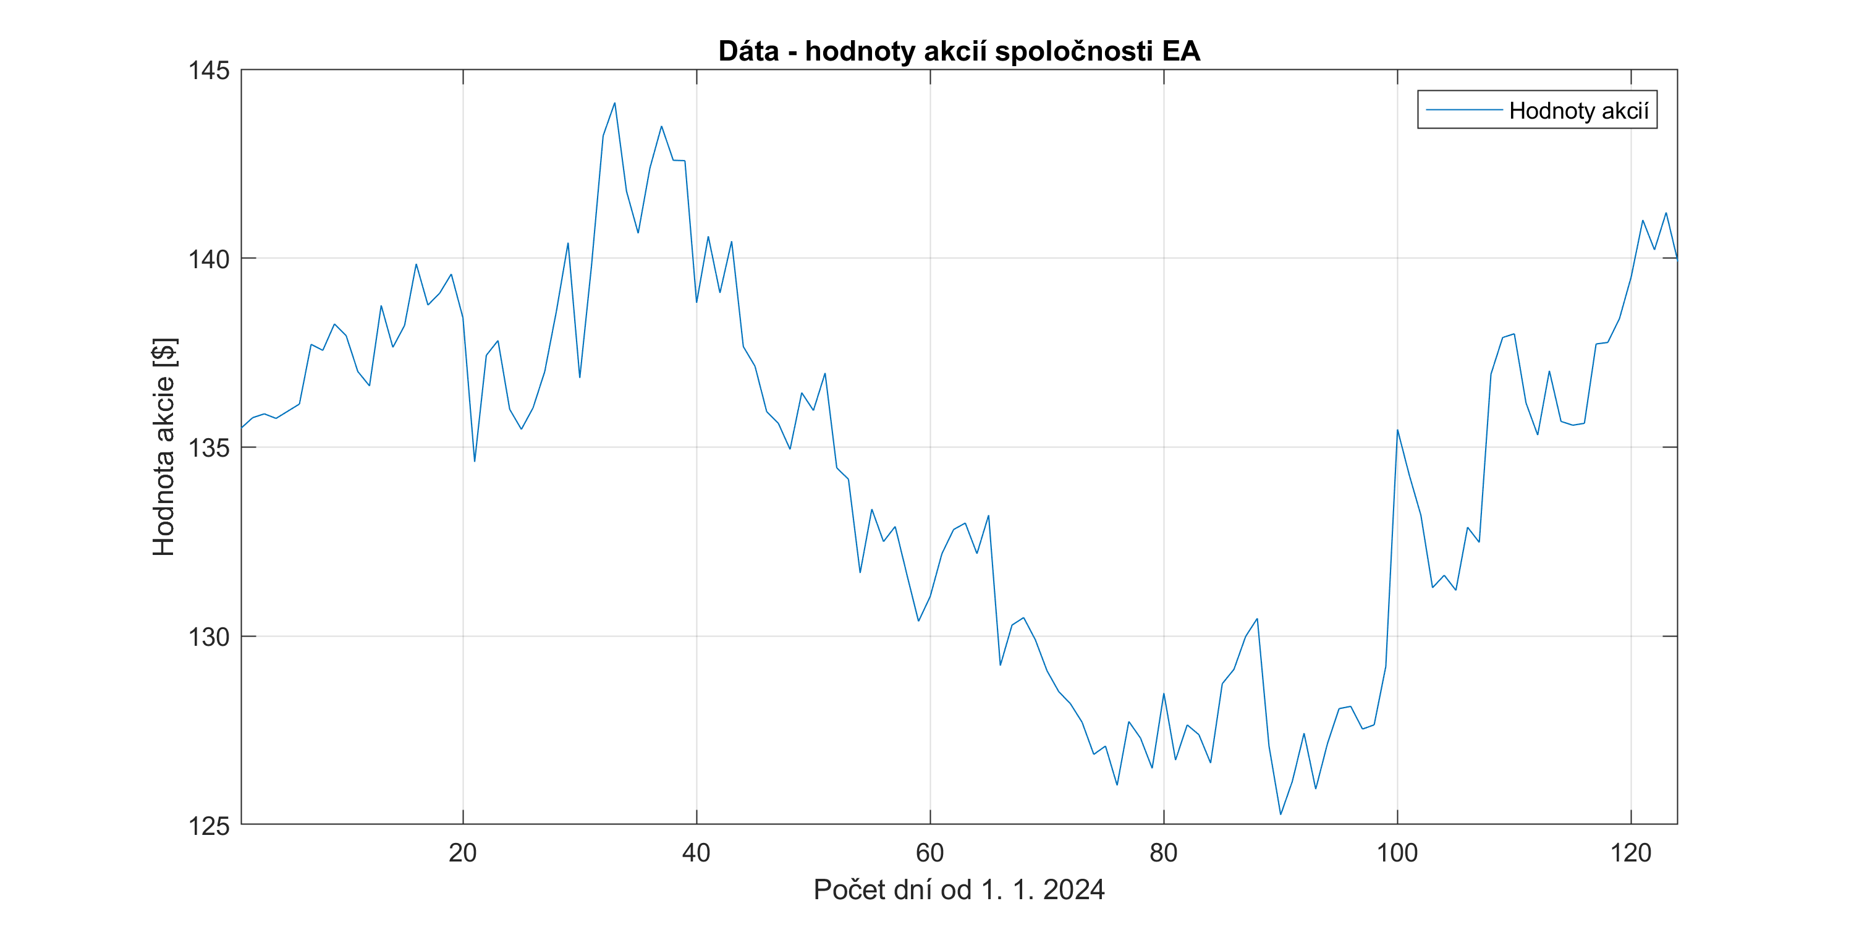
Pôvodné dáta Časový rad zobrazuje hodnoty akcií spoločnosti EA

Slide 3
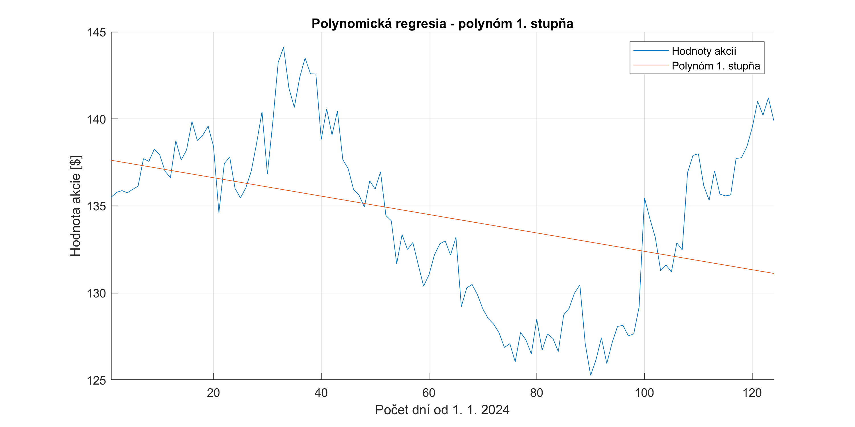
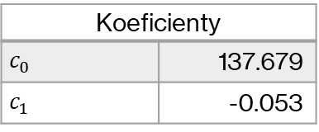

Polynomická regresia Q1
$$y\left(t\right)=c_{0} + c_{1}t$$
Celková chyba | 49.563
Priemerná chyba na jedno meranie | 0.400
Koeficienty
$$c_{0}$$ | 137.679
$$c_{1}$$ | -0.053

Slide 4
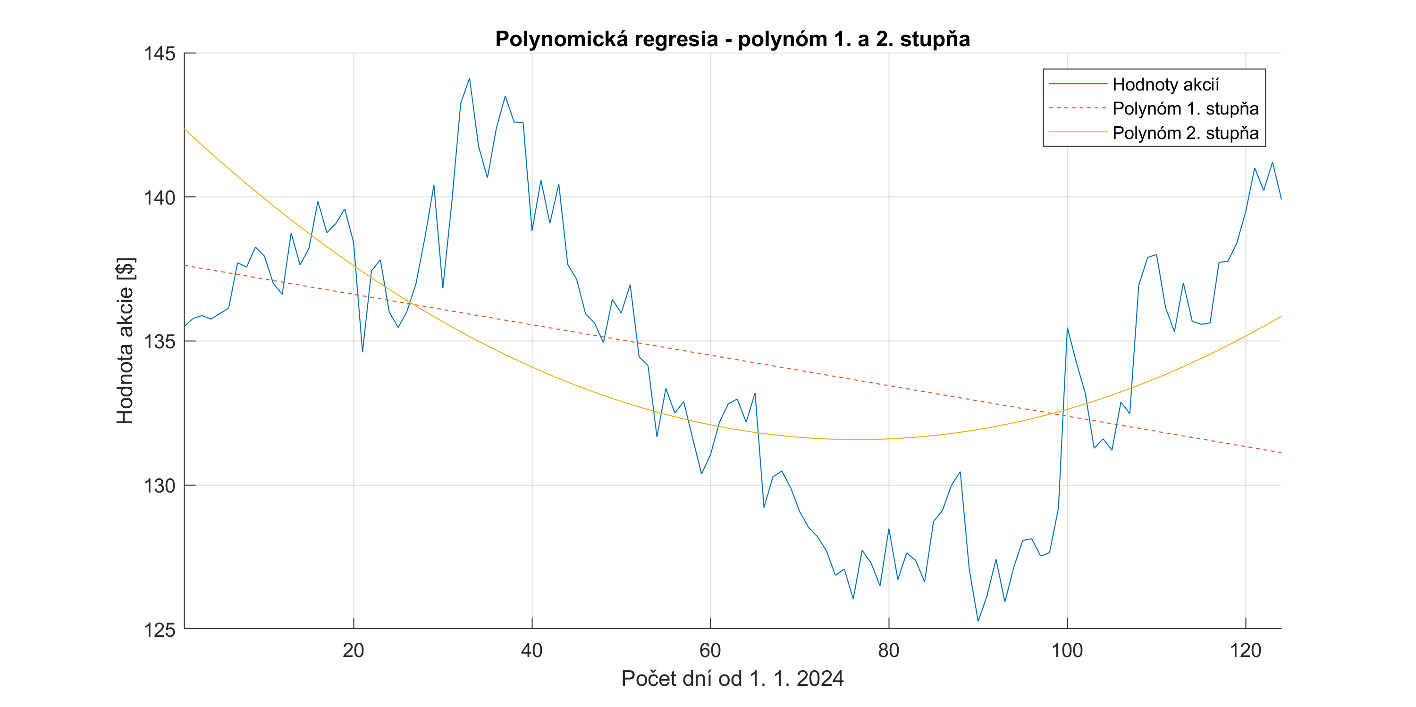
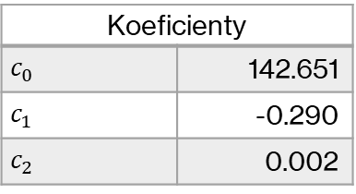

Polynomická regresia Q2
$$y\left(t\right)=c_{0} + c_{1}t + c_{2}t^{2}$$
Celková chyba | 43.272
Priemerná chyba na jedno meranie | 0.349
Koeficienty
$$c_{0}$$ | 142.651
$$c_{1}$$ | -0.290
$$c_{2}$$ | 0.002

Slide 5
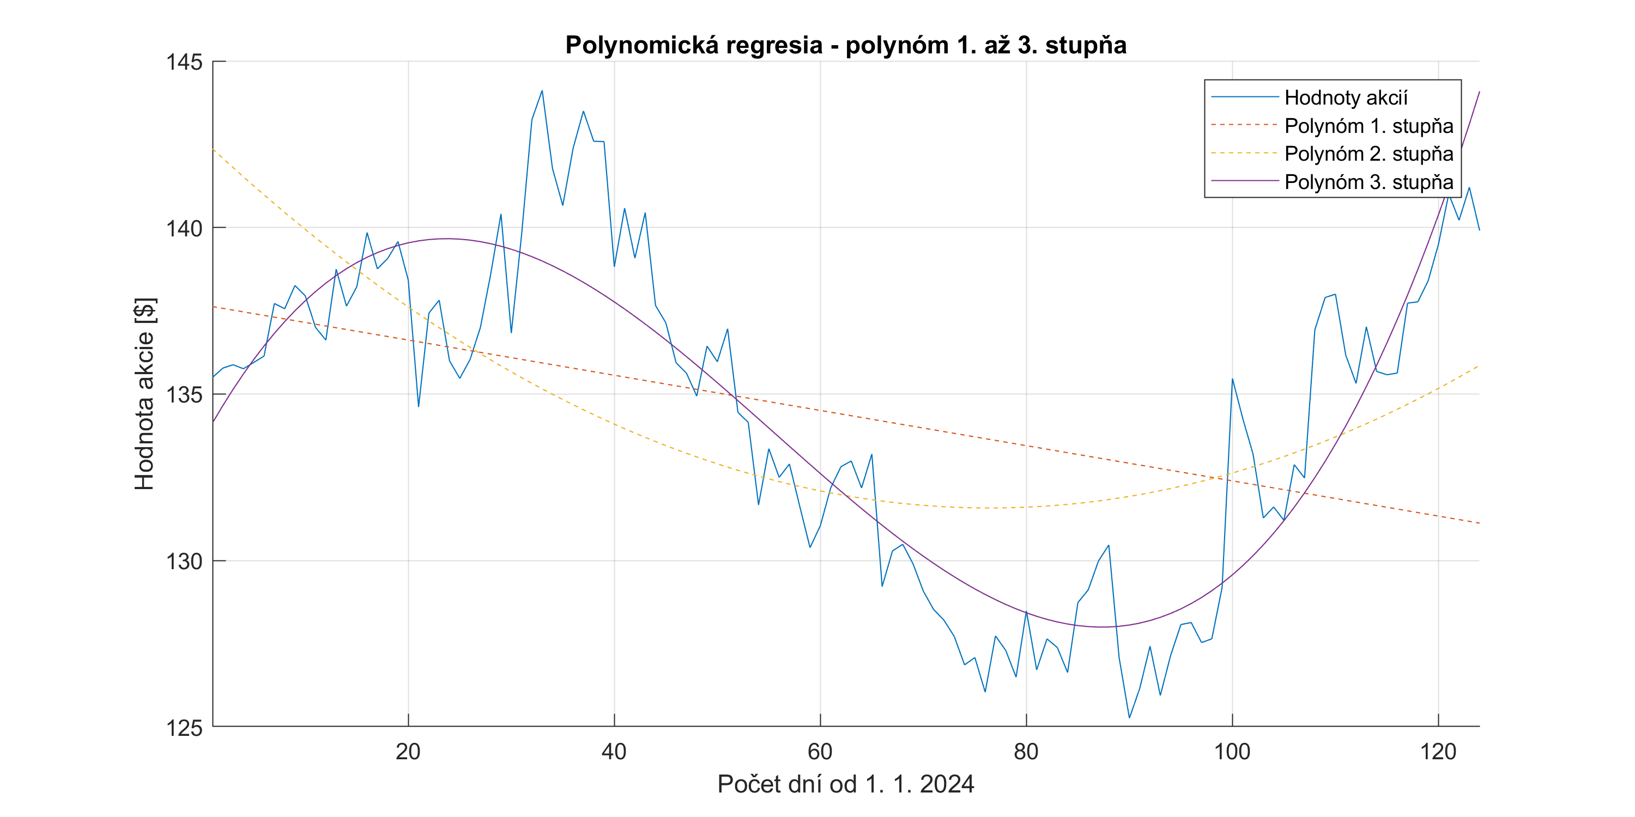
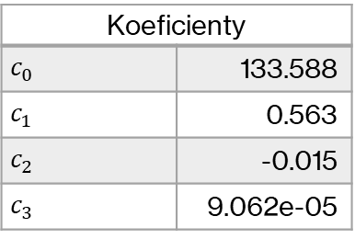

Polynomická regresia Q3
$$y\left(t\right)=c_{0} + c_{1}t + c_{2}t^{2} + c_{3}t^{3}$$
Celková chyba | 23.489
Priemerná chyba na jedno meranie | 0.189
Koeficienty
$$c_{0}$$ | 133.588
$$c_{1}$$ | 0.563
$$c_{2}$$ | -0.015
$$c_{3}$$ | 9.062e-05

Slide 6
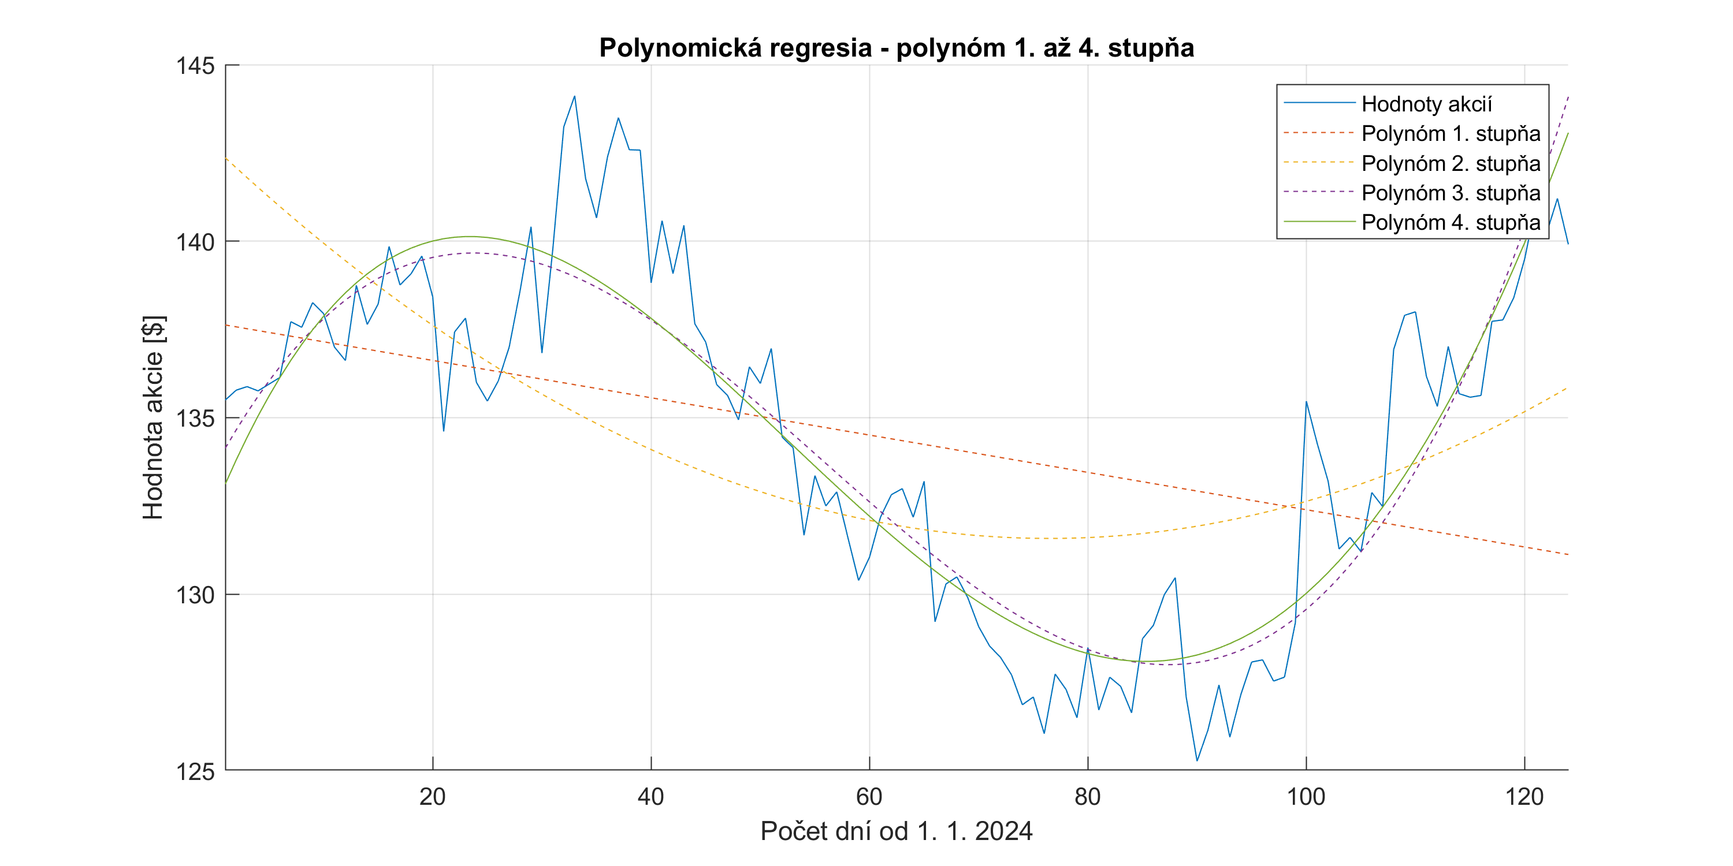
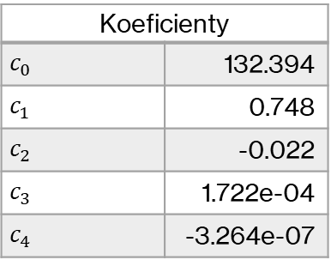
Polynomická regresia Q4
$$y\left(t\right)=c_{0} + c_{1}t + c_{2}t^{2} + … + c_{4}t^{4}$$
Celková chyba | 23.130
Priemerná chyba na jedno meranie | 0.187
Koeficienty
$$c_{0}$$ | 132.394
$$c_{1}$$ | 0.748
$$c_{2}$$ | -0.022
$$c_{3}$$ | 1.722e-04
$$c_{4}$$ | -3.264e-07

Slide 7
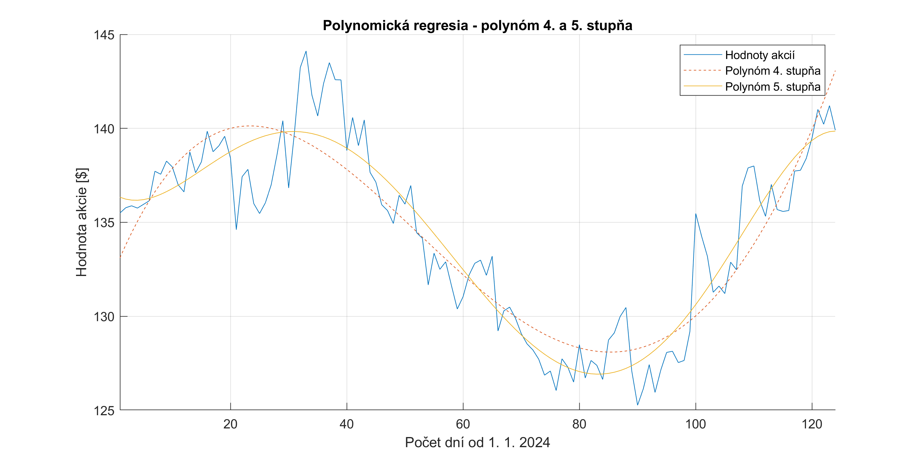
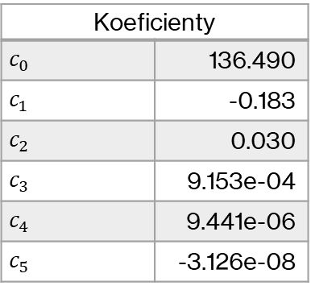
Polynomická regresia Q5
$$y\left(t\right)=c_{0} + c_{1}t + c_{2}t^{2} + … + c_{5}t^{5}$$
Celková chyba | 19.660
Priemerná chyba na jedno meranie | 0.159
Koeficienty
$$c_{0}$$ | 136.490
$$c_{1}$$ | -0.183
$$c_{2}$$ | 0.030
$$c_{3}$$ | 9.153e-04
$$c_{4}$$ | 9.441e-06
$$c_{5}$$ | -3.126e-08

Slide 8
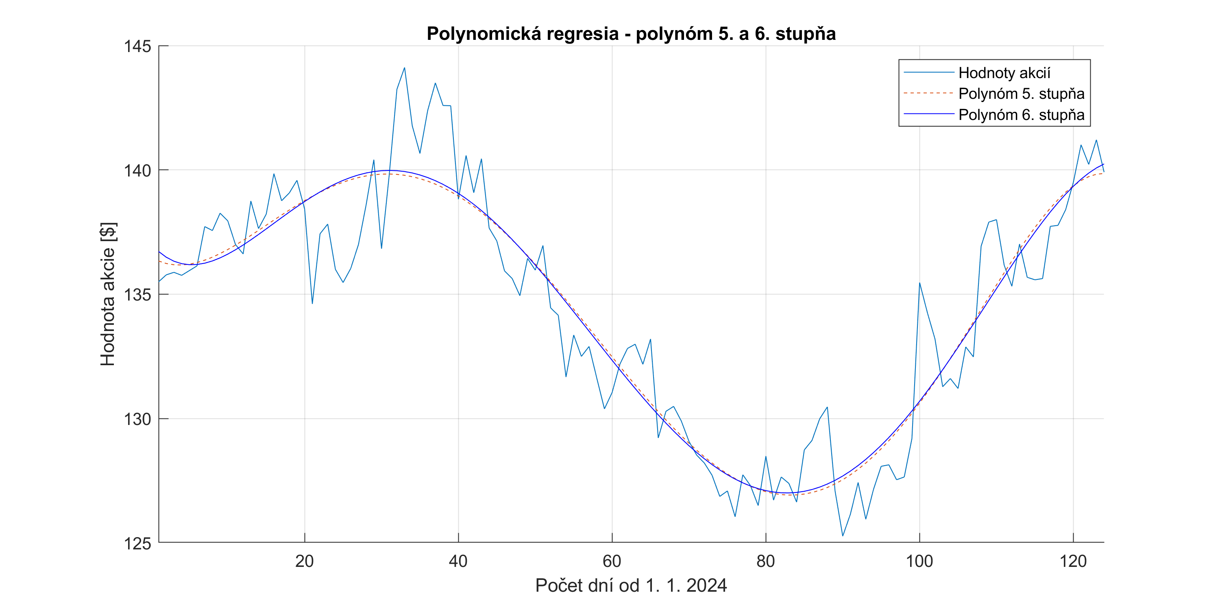
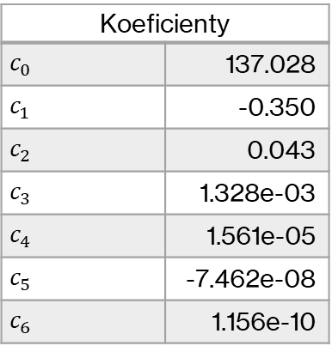
Polynomická regresia Q6
$$y\left(t\right)=c_{0} + c_{1}t + c_{2}t^{2} + … + c_{6}t^{6}$$
Celková chyba | 19.610
Priemerná chyba na jedno meranie | 0.158
Koeficienty
$$c_{0}$$ | 137.028
$$c_{1}$$ | -0.350
$$c_{2}$$ | 0.043
$$c_{3}$$ | 1.328e-03
$$c_{4}$$ | 1.561e-05
$$c_{5}$$ | -7.462e-08
$$c_{6}$$ | 1.156e-10

Slide 9
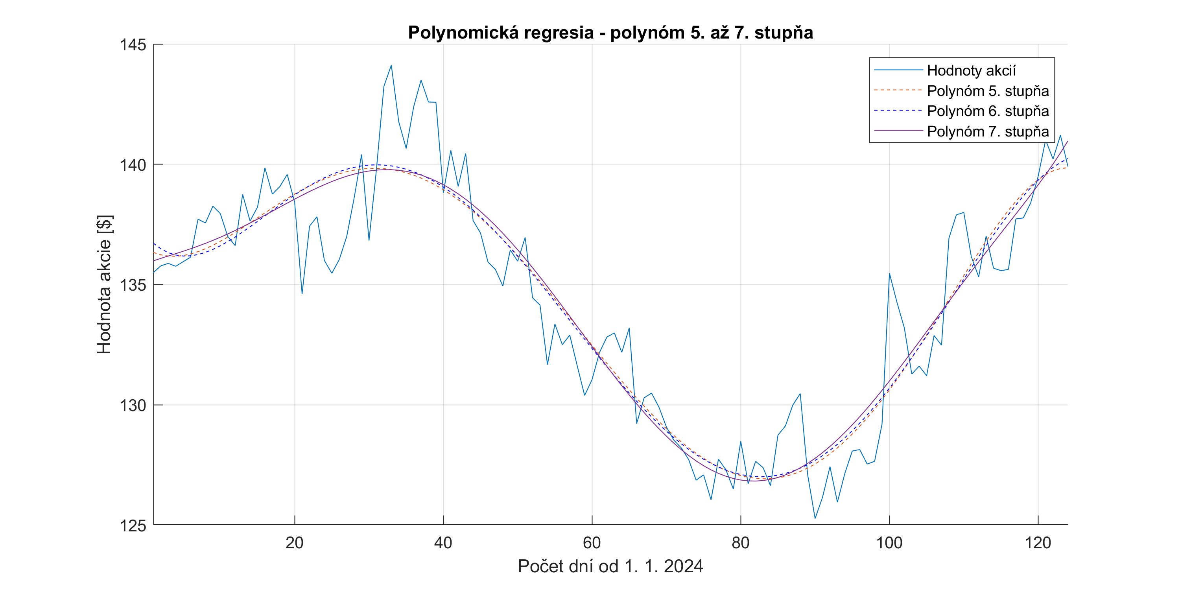
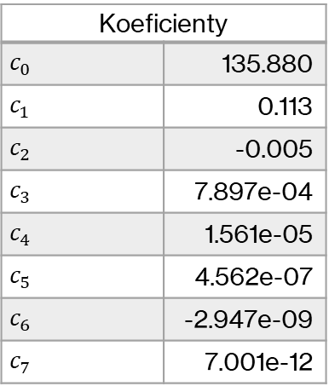
Polynomická regresia Q7
$$y\left(t\right)=c_{0} + c_{1}t + c_{2}t^{2} + … + c_{7}t^{7}$$
Celková chyba | 19.432
Priemerná chyba na jedno meranie | 0.157
Koeficienty
$$c_{0}$$ | 135.880
$$c_{1}$$ | 0.113
$$c_{2}$$ | -0.005
$$c_{3}$$ | 7.897e-04
$$c_{4}$$ | 1.561e-05
$$c_{5}$$ | 4.562e-07
$$c_{6}$$ | -2.947e-09
$$c_{7}$$ | 7.001e-12

Slide 10
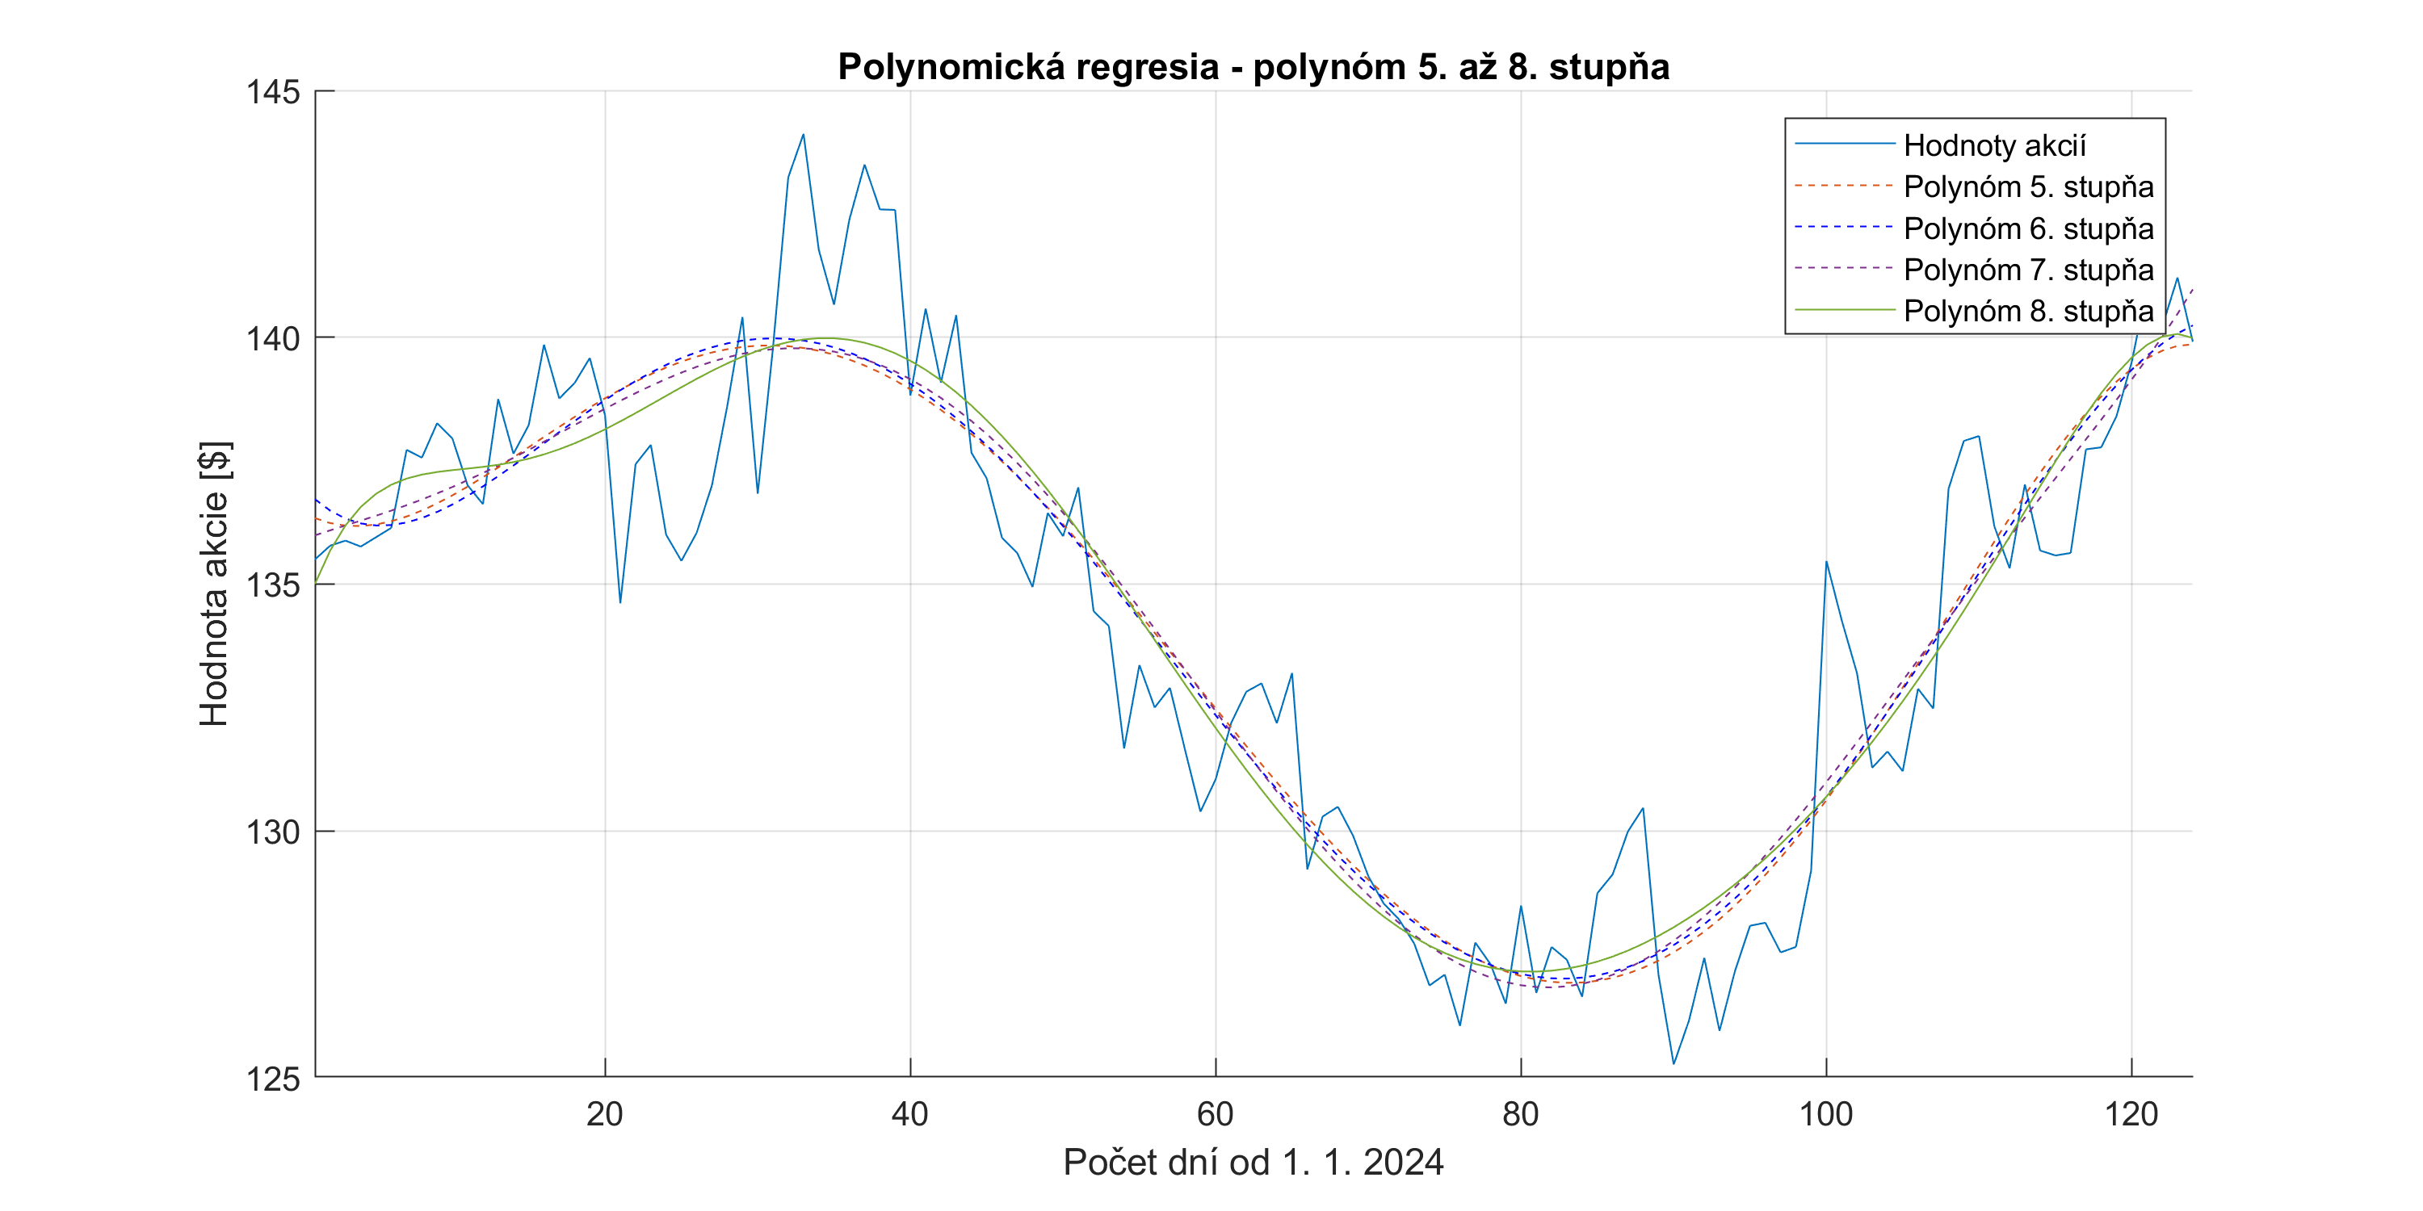
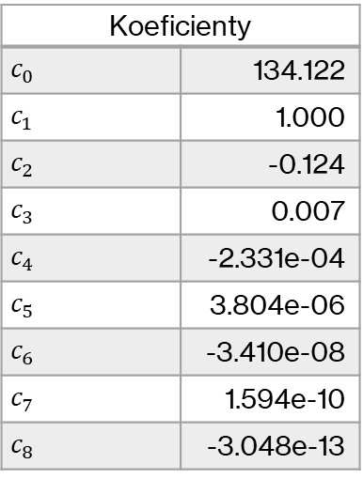
Polynomická regresia Q8
$$y\left(t\right)=c_{0} + c_{1}t + c_{2}t^{2} + … + c_{8}t^{8}$$
Celková chyba | 19.105
Priemerná chyba na jedno meranie | 0.154
Koeficienty
$$c_{0}$$ | 134.122
$$c_{1}$$ | 1.000
$$c_{2}$$ | -0.124
$$c_{3}$$ | 0.007
$$c_{4}$$ | -2.331e-04
$$c_{5}$$ | 3.804e-06
$$c_{6}$$ | -3.410e-08
$$c_{7}$$ | 1.594e-10
$$c_{8}$$ | -3.048e-13

Slide 11
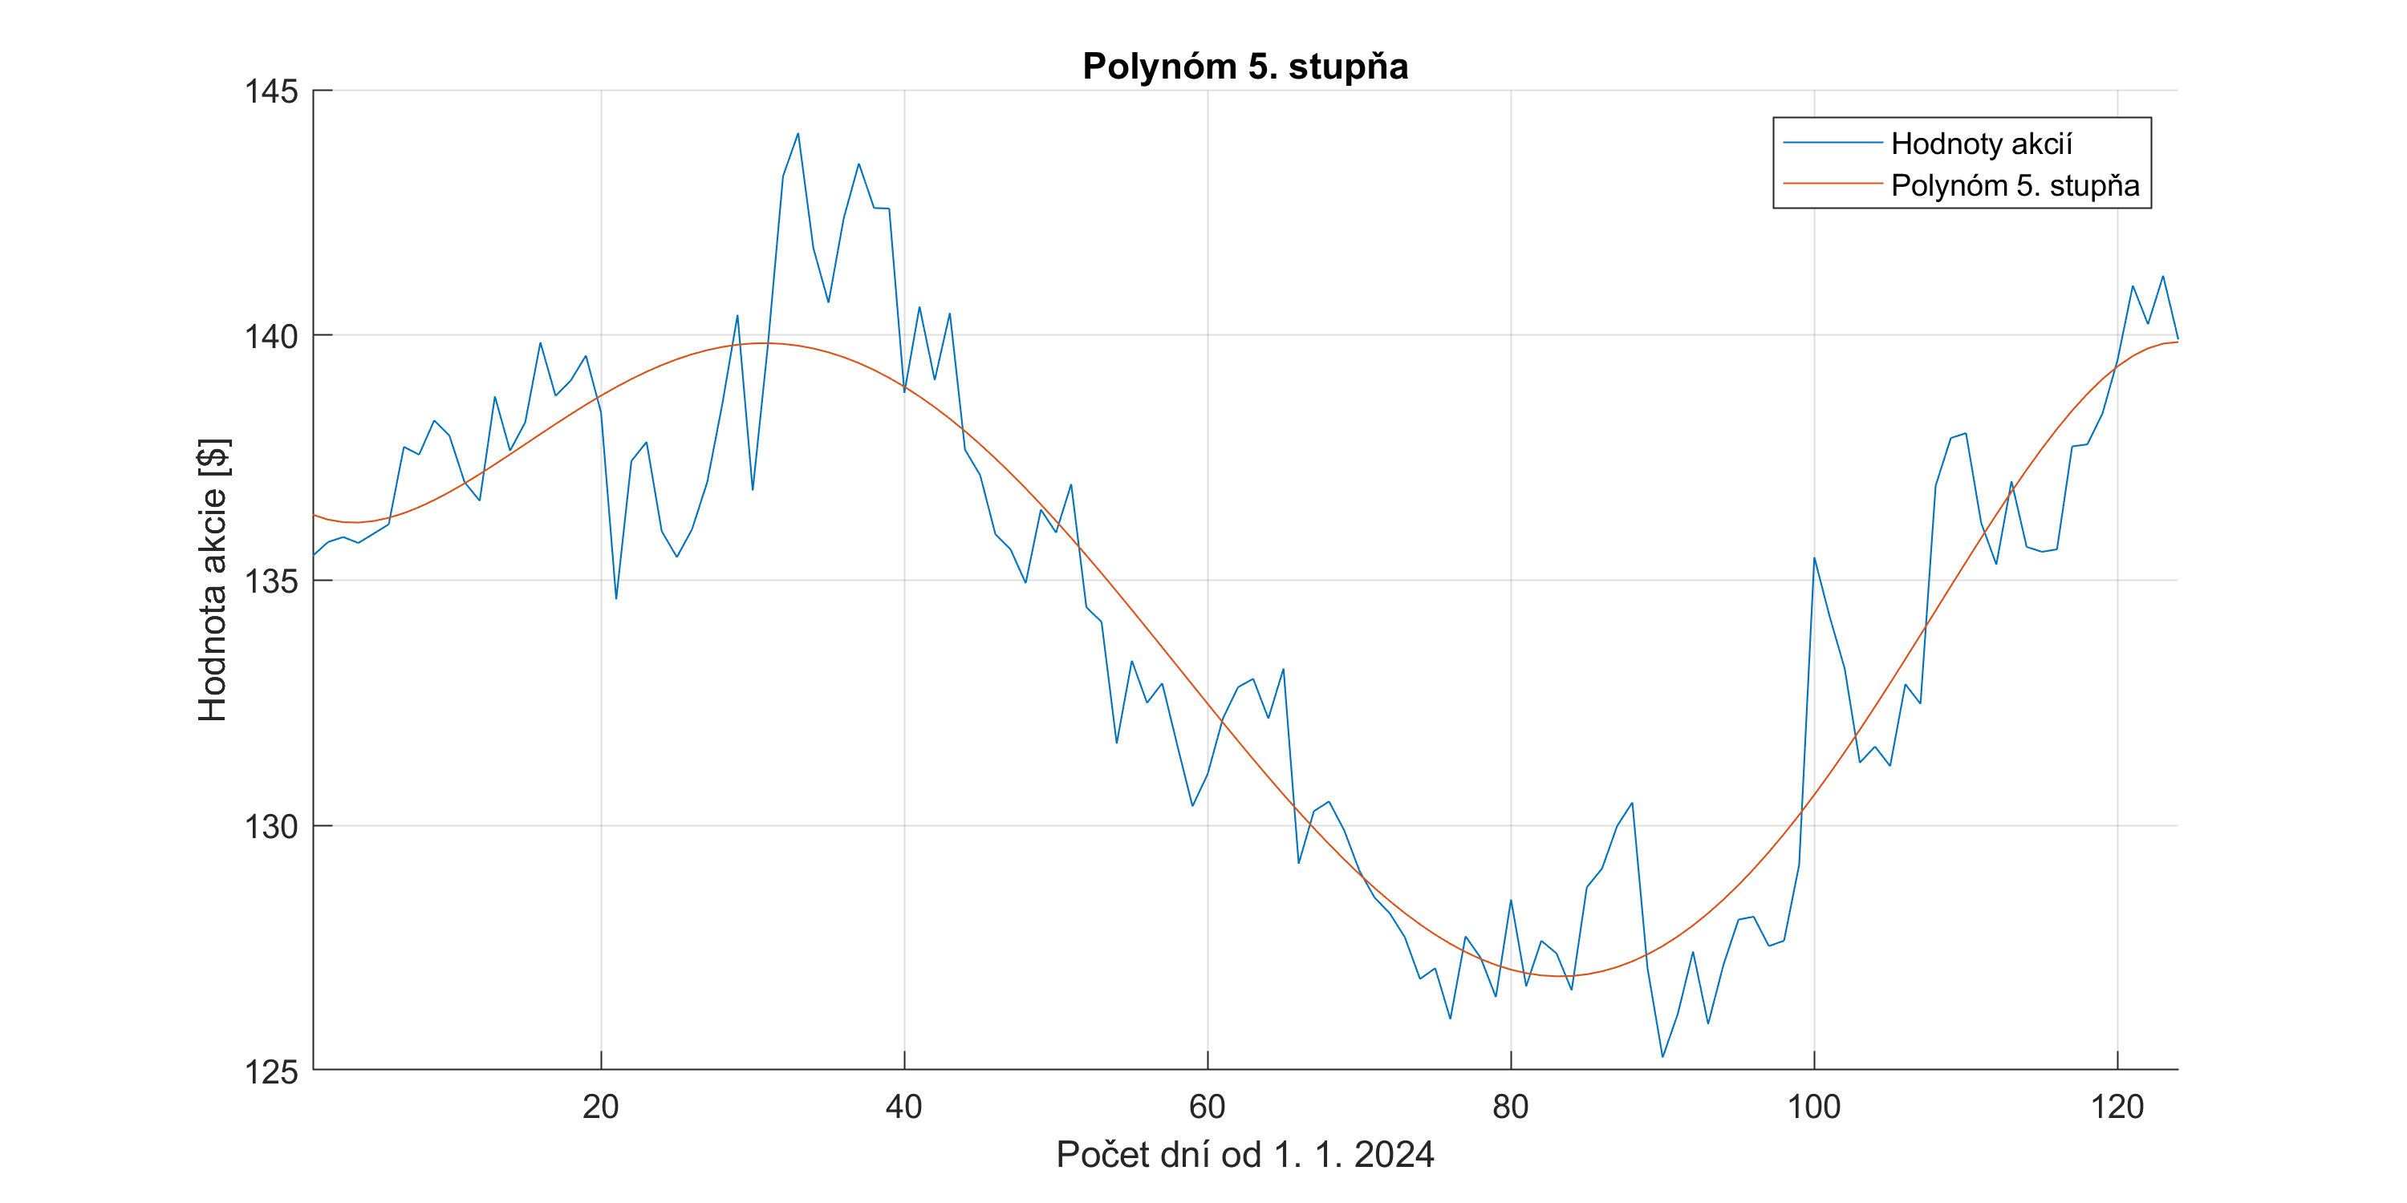
Krátka úvaha “Ktorý polynóm by ste vybrali?” Z daných polynómov by som vybral polynóm 5. stupňa. Ponúka pomerne dobrú aproximáciu vzhľadom na jeho stupeň.
Polynóm 5. stupňa
Celková chyba | 19.6595
Priemerná chyba na jedno meranie | 0.1585

Slide 12
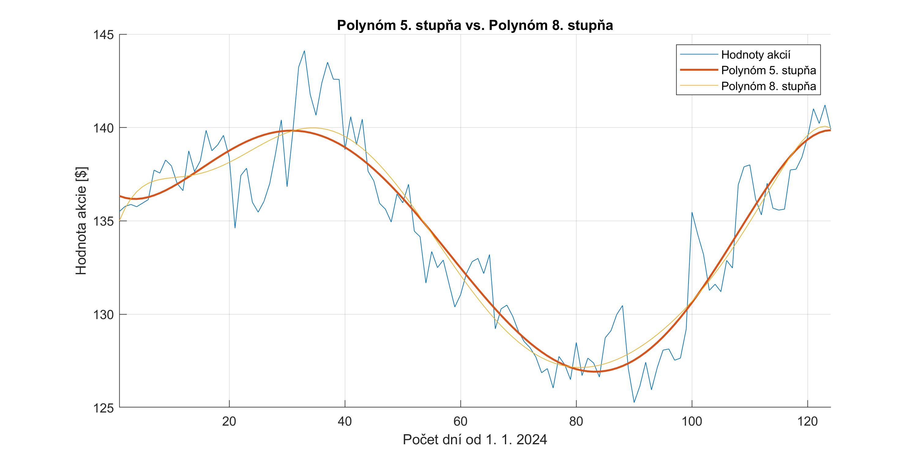
Krátka úvaha “Ktorý polynóm by ste vybrali?” Z daných polynómov by som vybral polynóm 5. stupňa. Ponúka pomerne dobrú aproximáciu vzhľadom na jeho stupeň. Tu môžeme vidieť jeho porovnanie s polynómom 8. stupňa (najnižšia chyba).
Polynóm 5. stupňa
Celková chyba | 19.6595
Priemerná chyba na jedno meranie | 0.1585
Polynóm 8. stupňa
Celková chyba | 19.1048
Priemerná chyba na jedno meranie | 0.1541

Slide 13
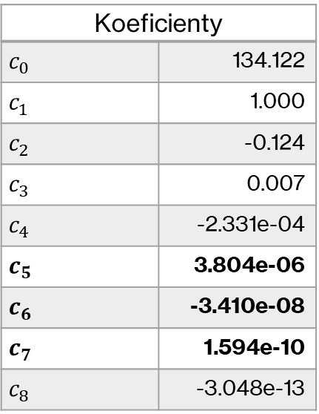

Druhá časť zadania Z polynómu 8. stupňa budem postupne odstraňovať koeficienty s najnižšími veľkosťami (v absolútnej hodnote). Z tabuľky nižšie môžeme vidieť, že sú to koeficienty $c_{7}, c_{6}, c_{5}$
Koeficienty
$$c_{0}$$ | 134.122
$$c_{1}$$ | 1.000
$$c_{2}$$ | -0.124
$$c_{3}$$ | 0.007
$$c_{4}$$ | -2.331e-04
$$c_{5}$$ | 3.804e-06
$$c_{6}$$ | -3.410e-08
$$c_{7}$$ | 1.594e-10
$$c_{8}$$ | -3.048e-13

Slide 14
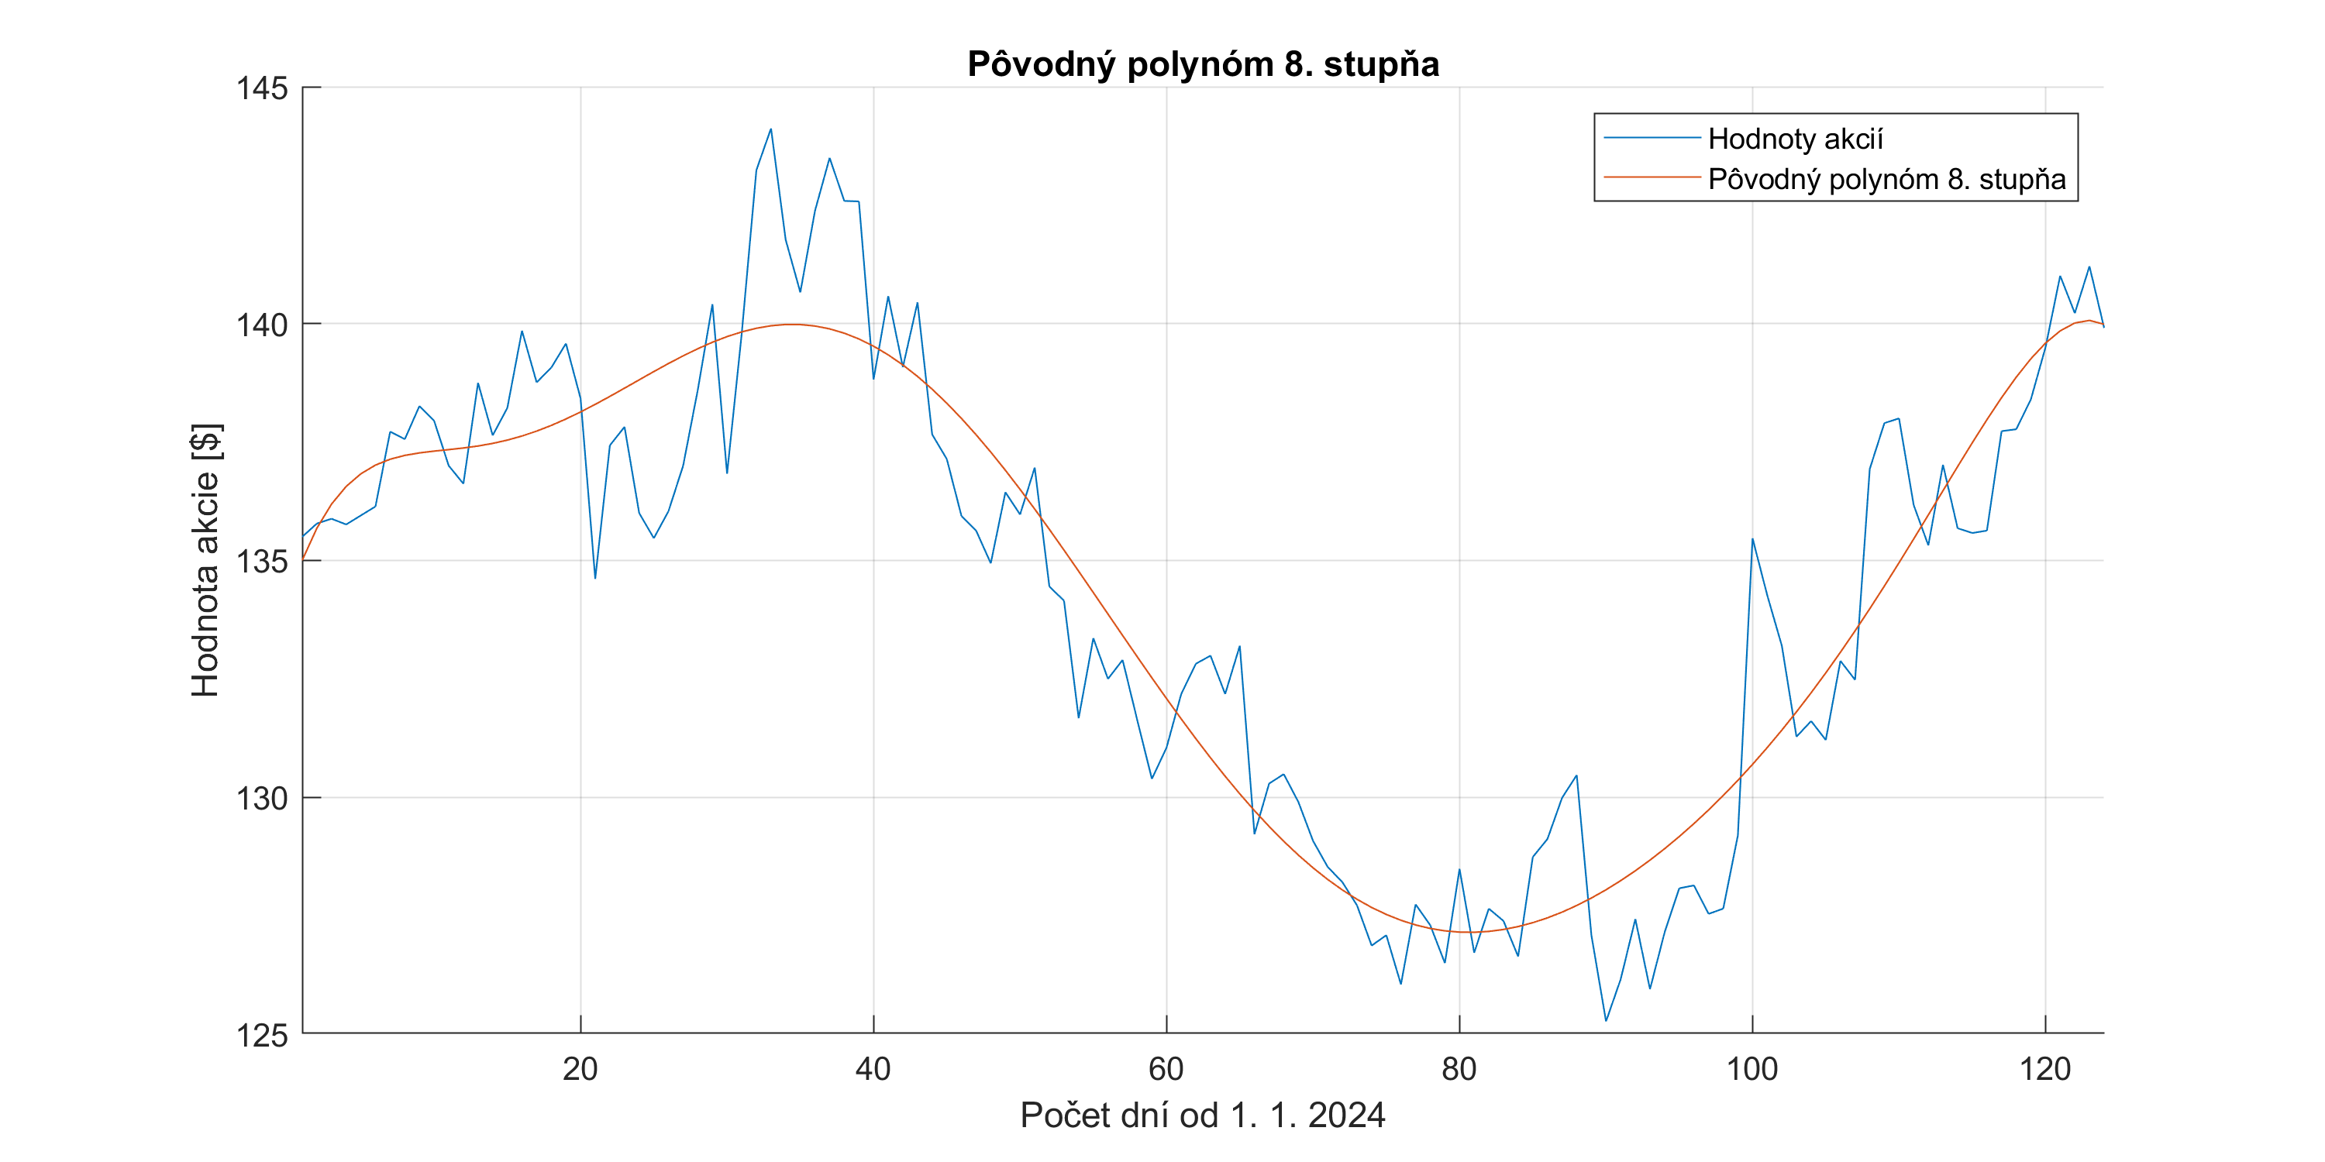
Druhá časť zadania Pôvodný polynóm 8. stupňa
$$y\left(t\right)=c_{0} + c_{1}t + c_{2}t^{2} + c_{3}t^{3} + c_{4}t^{4} + c_{5}t^{5} + c_{6}t^{6} + c_{7}t^{7} +c_{8}t^{8}$$
Celková chyba | 19.105
Priemerná chyba na jedno meranie | 0.154
Koeficienty
$$c_{0}$$ | 134.122
$$c_{1}$$ | 1.000
$$c_{2}$$ | -0.124
$$c_{3}$$ | 0.007
$$c_{4}$$ | -2.331e-04
$$c_{5}$$ | 3.804e-06
$$c_{6}$$ | -3.410e-08
$$c_{7}$$ | 1.594e-10
$$c_{8}$$ | -3.048e-13

Slide 15
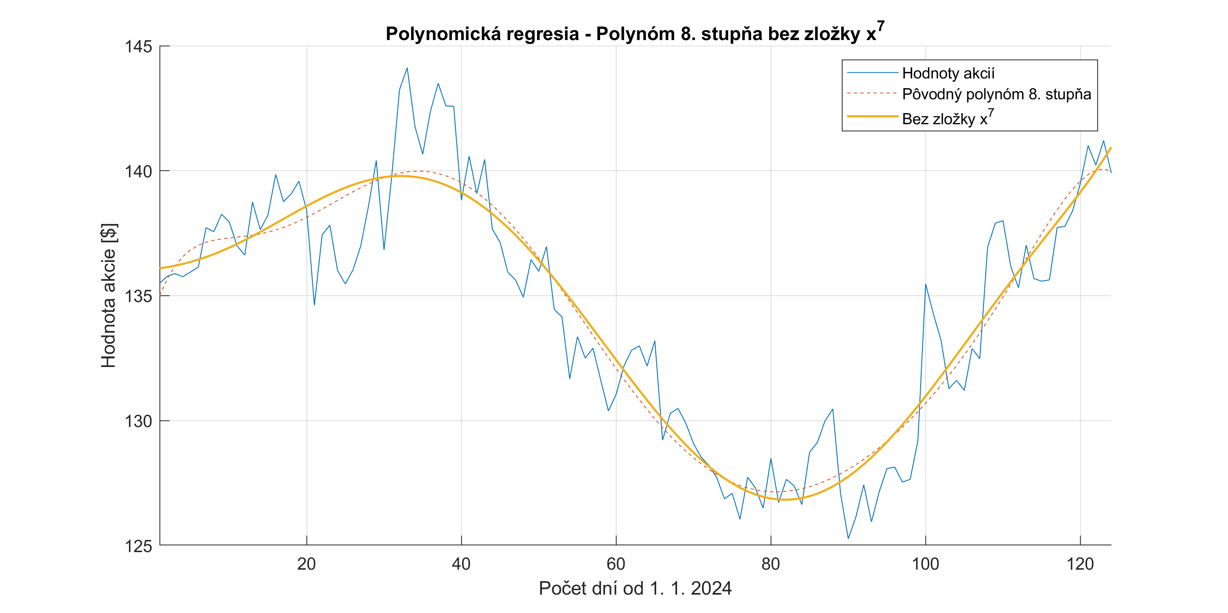

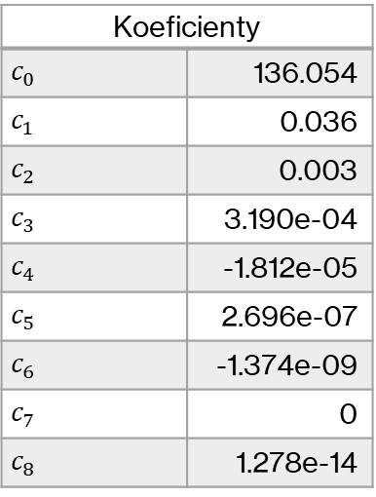
Druhá časť zadania Polynóm 8. stupňa bez koeficientu ${ c}_{7}$
$$y\left(t\right)=c_{0} + c_{1}t + c_{2}t^{2} + c_{3}t^{3} + c_{4}t^{4} + c_{5}t^{5} + c_{6}t^{6} + c_{8}t^{8}$$
Celková chyba | 19.461
Priemerná chyba na jedno meranie | 0.157
Koeficienty
$$c_{0}$$ | 136.054
$$c_{1}$$ | 0.036
$$c_{2}$$ | 0.003
$$c_{3}$$ | 3.190e-04
$$c_{4}$$ | -1.812e-05
$$c_{5}$$ | 2.696e-07
$$c_{6}$$ | -1.374e-09
$$c_{7}$$ | 0
$$c_{8}$$ | 1.278e-14

Slide 16
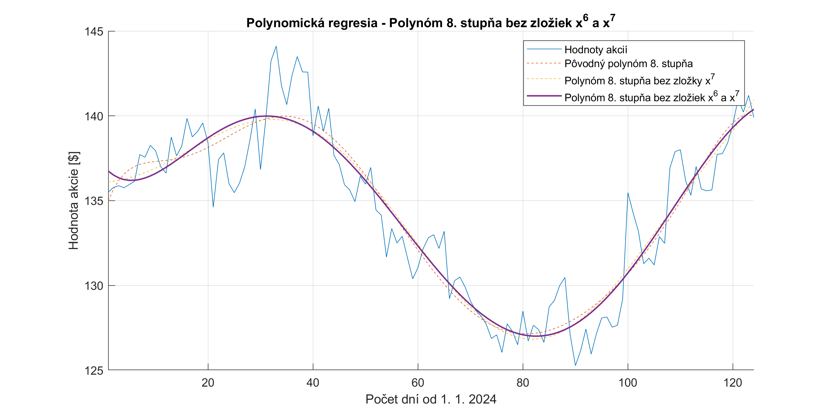

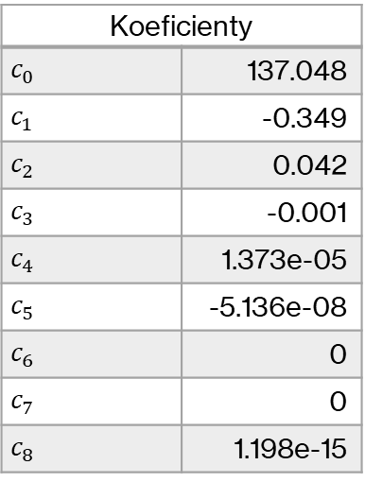
Druhá časť zadania Polynóm 8. stupňa bez koeficientov ${ c}_{7}, c_{6}$
$$y\left(t\right)=c_{0} + c_{1}t + c_{2}t^{2} + c_{3}t^{3} + c_{4}t^{4} + c_{5}t^{5} + c_{8}t^{8}$$
Celková chyba | 19.585
Priemerná chyba na jedno meranie | 0.158
Koeficienty
$$c_{0}$$ | 137.048
$$c_{1}$$ | -0.349
$$c_{2}$$ | 0.042
$$c_{3}$$ | -0.001
$$c_{4}$$ | 1.373e-05
$$c_{5}$$ | -5.136e-08
$$c_{6}$$ | 0
$$c_{7}$$ | 0
$$c_{8}$$ | 1.198e-15

Slide 17
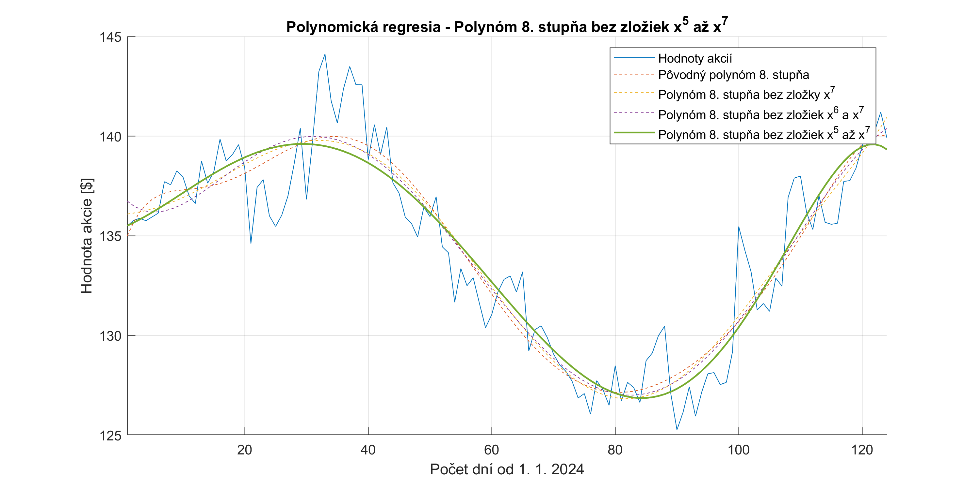

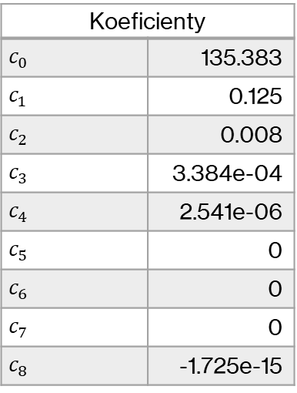
Druhá časť zadania Polynóm 8. stupňa bez koeficientov ${ c}_{7}, c_{6}, c_{5}$
$$y\left(t\right)=c_{0} + c_{1}t + c_{2}t^{2} + c_{3}t^{3} + c_{4}t^{4} + c_{8}t^{8}$$
Celková chyba | 20.043
Priemerná chyba na jedno meranie | 0.161
Koeficienty
$$c_{0}$$ | 135.383
$$c_{1}$$ | 0.125
$$c_{2}$$ | 0.008
$$c_{3}$$ | 3.384e-04
$$c_{4}$$ | 2.541e-06
$$c_{5}$$ | 0
$$c_{6}$$ | 0
$$c_{7}$$ | 0
$$c_{8}$$ | -1.725e-15

Slide 18
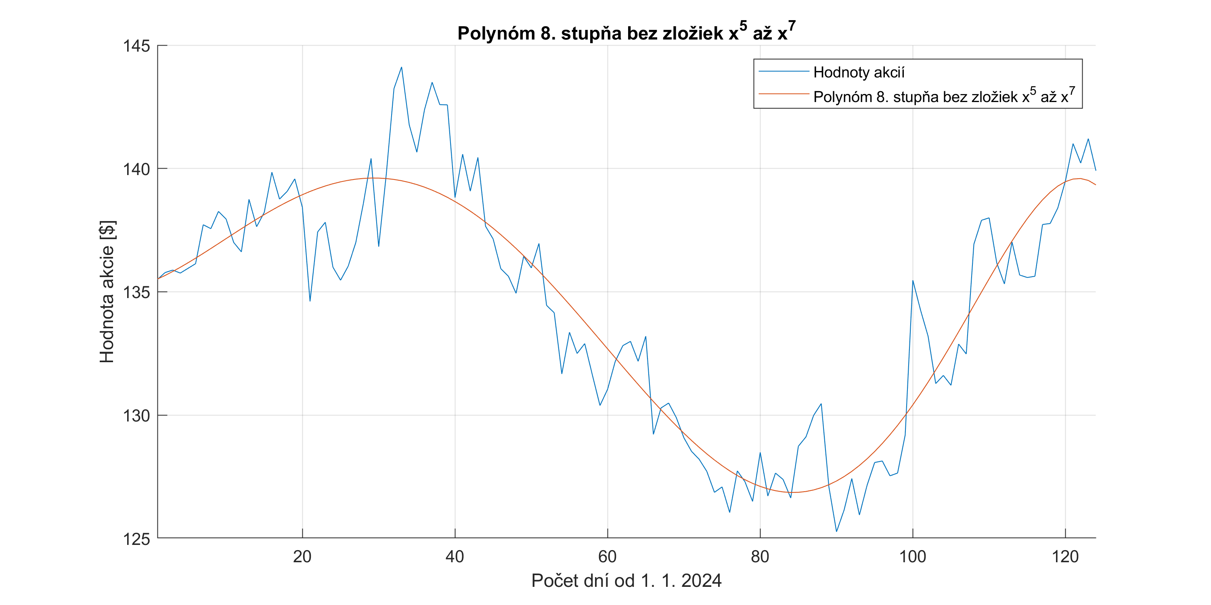

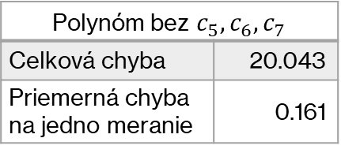
Krátka úvaha Z daných polynómov by som vybral polynóm bez koeficientov $c_{7}, c_{6}, c_{5}$. Má podobnú vlastnosť ako polynóm 5. stupňa z predchádzajúcej úvahy.
Polynóm bez $c_{5}, c_{6}, c_{7}$
Celková chyba | 20.043
Priemerná chyba na jedno meranie | 0.161

Slide 19
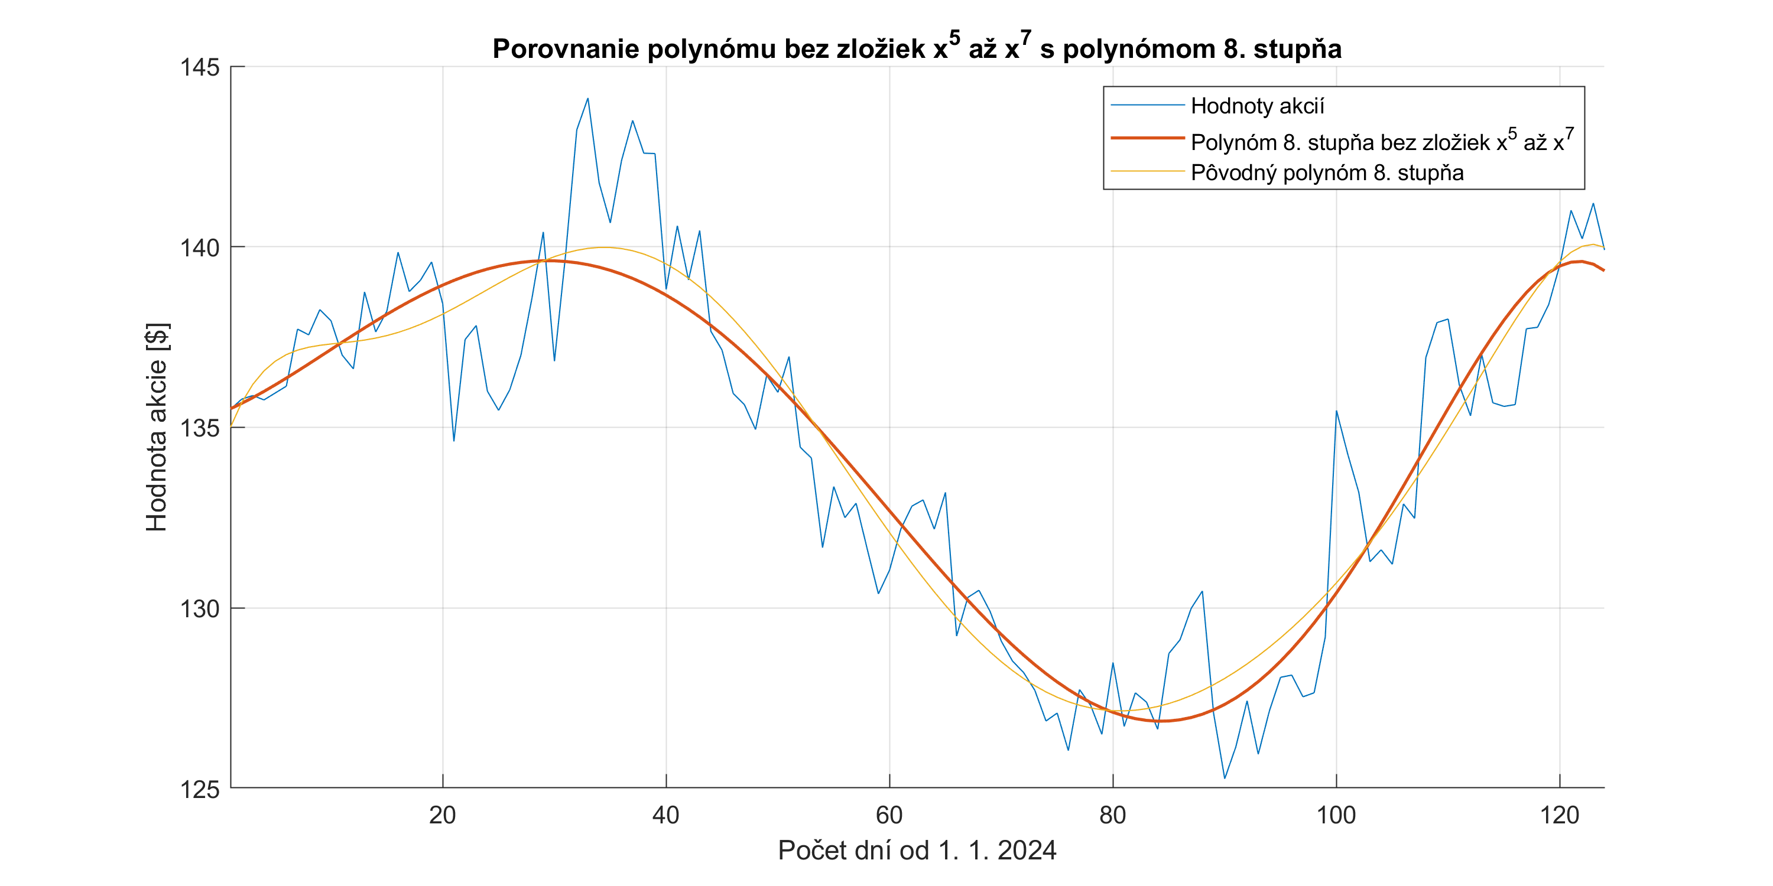

Krátka úvaha Z daných polynómov by som vybral polynóm bez koeficientov $c_{7}, c_{6}, c_{5}$. Má podobnú vlastnosť ako polynóm 5. stupňa z predchádzajúcej úvahy. Tu môžeme vidieť jeho porovnanie s pôvodným polynómom 8. stupňa.
Polynóm bez $c_{5}, c_{6}, c_{7}$
Celková chyba | 20.043
Priemerná chyba na jedno meranie | 0.161
Polynóm 8. stupňa
Celková chyba | 20.043
Priemerná chyba na jedno meranie | 0.161

Slide 20
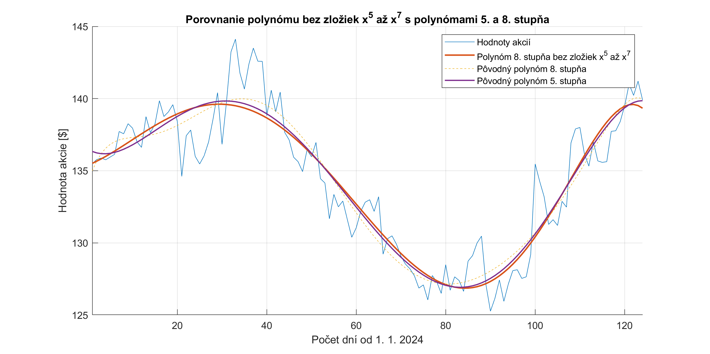

Krátka úvaha Z daných polynómov by som vybral polynóm bez koeficientov $c_{7}, c_{6}, c_{5}$. Má podobnú vlastnosť ako polynóm 5. stupňa z predchádzajúcej úvahy. Tu môžeme vidieť jeho porovnanie s polynómom 5. stupňa z predchádzajúcej úvahy. Vidíme, že nový polynóm má lepšiu aproximáciu na začiatku dát, no horšiu na konci dát.
Polynóm bez $c_{5}, c_{6}, c_{7}$
Celková chyba | 20.043
Priemerná chyba na jedno meranie | 0.161
Polynóm 5. stupňa
Celková chyba | 19.660
Priemerná chyba na jedno meranie | 0.159
Polynóm 8. stupňa
Celková chyba | 20.043
Priemerná chyba na jedno meranie | 0.161

Slide 21
Zdrojový kód pre druhú časť zadania Kód je pomerne dlhý a nevidno ho celý. Dá sa ale skopírovať a vložiť do Matlab-u. V prípade potreby mám kód uložený aj na Github. Kód pre druhú časť zadania na github.com (alebo celý kód)
clear
close all % zavrie vsetky predchadzajuce otvore okna (figures)
% casovy vektor a data
t = linspace(1, 124, 124);
f = [ 135.5 135.78 135.88 135.76 135.95 136.14 137.72 137.56 138.26 137.95 137.0 136.62 138.75 137.64 138.22 139.85 138.76 139.07 139.58 138.42 134.61 137.43 137.82 136.0 135.47 136.04 137.0 138.6 140.41 136.83 139.79 143.24 144.12 141.77 140.66 142.38 143.5 142.59 142.58 138.82 140.58 139.08 140.45 137.66 137.14 135.94 135.63 134.94 136.44 135.97 136.96 134.45 134.15 131.67 133.36 132.5 132.9 131.63 130.39 131.05 132.18 132.82 132.99 132.18 133.2 129.22 130.29 130.49 129.9 129.08 128.53 128.21 127.72 126.87 127.09 126.05 127.74 127.3 126.5 128.49 126.72 127.65 127.39 126.64 128.74 129.12 129.99 130.47 127.09 125.27 126.16 127.43 125.95 127.15 128.08 128.14 127.54 127.65 129.2 135.47 134.27 133.2 131.28 131.61 131.21 132.88 132.48 136.93 137.9 138.0 136.17 135.32 137.02 135.68 135.58 135.63 137.73 137.77 138.4 139.5 141.01 140.22 141.21 139.91 ];
% popisy osi, nadpis (podla parametra) a podobne "srandicky" do grafu :)
function srandicky_do_grafu(nadpis)
grid on
title(nadpis)
xlim([1 124])
xlabel("Počet dní od 1. 1. 2024")
ylabel("Hodnota akcie [$]")
legend
hold off
end
% bazicke vektory
b0 = t.^0;
b1 = t.^1;
b2 = t.^2;
b3 = t.^3;
b4 = t.^4;
b5 = t.^5;
b6 = t.^6;
b7 = t.^7;
b8 = t.^8;
% polynom Q8 pre vykreslenie do grafu
B = [ b0; b1; b2; b3; b4; b5; b6; b7; b8 ];
A = [ b0*b0' b1*b0' b2*b0' b3*b0' b4*b0' b5*b0' b6*b0' b7*b0' b8*b0'
b0*b1' b1*b1' b2*b1' b3*b1' b4*b1' b5*b1' b6*b1' b7*b1' b8*b1'
b0*b2' b1*b2' b2*b2' b3*b2' b4*b2' b5*b2' b6*b2' b7*b2' b8*b2'
b0*b3' b1*b3' b2*b3' b3*b3' b4*b3' b5*b3' b6*b3' b7*b3' b8*b3'
b0*b4' b1*b4' b2*b4' b3*b4' b4*b4' b5*b4' b6*b4' b7*b4' b8*b4'
b0*b5' b1*b5' b2*b5' b3*b5' b4*b5' b5*b5' b6*b5' b7*b5' b8*b5'
b0*b6' b1*b6' b2*b6' b3*b6' b4*b6' b5*b6' b6*b6' b7*b6' b8*b6'
b0*b7' b1*b7' b2*b7' b3*b7' b4*b7' b5*b7' b6*b7' b7*b7' b8*b7'
b0*b8' b1*b8' b2*b8' b3*b8' b4*b8' b5*b8' b6*b8' b7*b8' b8*b8'];
a = [f*b0'; f*b1'; f*b2'; f*b3'; f*b4'; f*b5'; f*b6'; f*b7'; f*b8'];
c8 = A\a;
fp8 = c8'*B;
figure
hold on
plot(t, f, "-", DisplayName="Hodnoty akcií")
plot(t, fp8, "-", DisplayName="Pôvodný polynóm 8. stupňa")
srandicky_do_grafu("Pôvodný polynóm 8. stupňa")
% ########################################################################
% premenne B, A, a som nepotreboval viac krat, tak som ich vzdy prepisoval
% novou premennou, aby to bolo prehladnejsie a menej premennych
% ---------------------------- bez Q7 -------------------------------------
B = [ b0; b1; b2; b3; b4; b5; b6; b8 ];
A = [ b0*b0' b1*b0' b2*b0' b3*b0' b4*b0' b5*b0' b6*b0' b8*b0'
b0*b1' b1*b1' b2*b1' b3*b1' b4*b1' b5*b1' b6*b1' b8*b1'
b0*b2' b1*b2' b2*b2' b3*b2' b4*b2' b5*b2' b6*b2' b8*b2'
b0*b3' b1*b3' b2*b3' b3*b3' b4*b3' b5*b3' b6*b3' b8*b3'
b0*b4' b1*b4' b2*b4' b3*b4' b4*b4' b5*b4' b6*b4' b8*b4'
b0*b5' b1*b5' b2*b5' b3*b5' b4*b5' b5*b5' b6*b5' b8*b5'
b0*b6' b1*b6' b2*b6' b3*b6' b4*b6' b5*b6' b6*b6' b8*b6'
b0*b8' b1*b8' b2*b8' b3*b8' b4*b8' b5*b8' b6*b8' b8*b8'];
a = [f*b0'; f*b1'; f*b2'; f*b3'; f*b4'; f*b5'; f*b6'; f*b8'];
cx7 = A\a; % koeficienty
fpx7 = cx7'*B; % polynom bez x^7
ex7 = sqrt(sum((f - fpx7).^2)); % celkova chyba
% ex7/length(f) % priemerna chyba na jedno meranie
figure
hold on
plot(t, f, "-", DisplayName="Hodnoty akcií")
plot(t, fp8, "--", DisplayName="Pôvodný polynóm 8. stupňa")
plot(t, fpx7, "-", DisplayName="Bez bez zložky x^7", LineWidth=1.25)
srandicky_do_grafu("Polynomická regresia - Polynóm 8. stupňa bez zložky x^7")
% ------------------------ bez Q6 ---------------------------------------
B = [ b0; b1; b2; b3; b4; b5; b8 ];
A = [ b0*b0' b1*b0' b2*b0' b3*b0' b4*b0' b5*b0' b8*b0'
b0*b1' b1*b1' b2*b1' b3*b1' b4*b1' b5*b1' b8*b1'
b0*b2' b1*b2' b2*b2' b3*b2' b4*b2' b5*b2' b8*b2'
b0*b3' b1*b3' b2*b3' b3*b3' b4*b3' b5*b3' b8*b3'
b0*b4' b1*b4' b2*b4' b3*b4' b4*b4' b5*b4' b8*b4'
b0*b5' b1*b5' b2*b5' b3*b5' b4*b5' b5*b5' b8*b5'
b0*b8' b1*b8' b2*b8' b3*b8' b4*b8' b5*b8' b8*b8'];
a = [f*b0'; f*b1'; f*b2'; f*b3'; f*b4'; f*b5'; f*b8'];
cx6 = A\a;
fpx6 = cx6'*B;
ex6 = sqrt(sum((f - fpx6).^2));
% ex6/length(f)
figure
hold on
plot(t, f, "-", DisplayName="Hodnoty akcií")
plot(t, fp8, "--", DisplayName="Pôvodný polynóm 8. stupňa")
plot(t, fpx7, "--", DisplayName="Polynóm 8. stupňa bez zložky x^7")
plot(t, fpx6, "-", DisplayName="Polynóm 8. stupňa bez zložiek x^6 a x^7", LineWidth=1.25)
srandicky_do_grafu("Polynomická regresia - Polynóm 8. stupňa bez zložiek x^6 a x^7")
% ------------------------ bez Q5 ---------------------------------------
B = [ b0; b1; b2; b3; b4; b8 ];
A = [ b0*b0' b1*b0' b2*b0' b3*b0' b4*b0' b8*b0'
b0*b1' b1*b1' b2*b1' b3*b1' b4*b1' b8*b1'
b0*b2' b1*b2' b2*b2' b3*b2' b4*b2' b8*b2'
b0*b3' b1*b3' b2*b3' b3*b3' b4*b3' b8*b3'
b0*b4' b1*b4' b2*b4' b3*b4' b4*b4' b8*b4'
b0*b8' b1*b8' b2*b8' b3*b8' b4*b8' b8*b8'];
a = [f*b0'; f*b1'; f*b2'; f*b3'; f*b4'; f*b8'];
cx5 = A\a;
fpx5 = cx5'*B;
ex5 = sqrt(sum((f - fpx5).^2));
% ex5/length(f)
figure
hold on
plot(t, f, "-", DisplayName="Hodnoty akcií")
plot(t, fp8, "--", DisplayName="Pôvodný polynóm 8. stupňa")
plot(t, fpx7, "--", DisplayName="Polynóm 8. stupňa bez zložky x^7")
plot(t, fpx6, "--", DisplayName="Polynóm 8. stupňa bez zložiek x^6 a x^7")
plot(t, fpx5, "-", DisplayName="Polynóm 8. stupňa bez zložiek x^5 až x^7", LineWidth=1.25)
srandicky_do_grafu("Polynomická regresia - Polynóm 8. stupňa bez zložiek x^5 až x^7")
% close all % zavrie vsetky otvorene okna (figures)

